Slide 1
案例1：新冠病例预测
提交截止时间：5月18日中午16:00
Notes:
配色：绿色、深蓝、深红、黄色
华文中宋、楷体、黑体

Slide 2
案例目的
包括自学内容，提高自学能力
利用深度神经网络（DNN），求解一个回归问题
实践超参数的设置、特征（属性）选择、正则化等
熟悉Python、PyTorch等应用

Slide 3
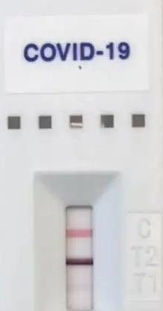


案例内容
调查数据：症状（4）、行为（8）、精神（5）
阳性病例数（1）
比例
调查数据
阳性病例数
调查数据
阳性病例数
调查数据
阳性病例数
第一天
第二天
第三天
Notes:
输入、输出

Slide 4
训练数据
covid.train.csv（ID：0-2024），共2025个数据
每个数据（1×112）包括：
40维的one-hot vector
第一天的17+1维属性
第二天的17+1维属性
第三天的17+1维属性
Notes:
独热编码
Covid-like illness (CLI) and influenza-like illness (ILI)
Hh_cmnty：househould & local community.

Slide 5
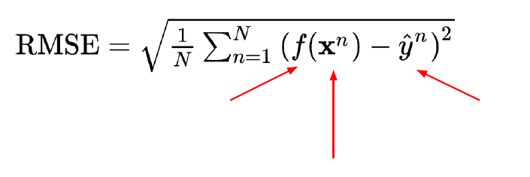
评估指标
RMSE：均方根误差
正确标签
模型
输入数据（测试）
Notes:
独热编码

